Slide 1
Cinétique et catalyse
AGREGATION 2019

Slide 2
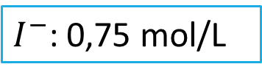
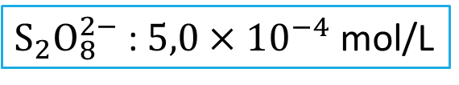

Ions iodure et peroxodisulfate
$$2 I^{−}\left(aq\right)+S_{2}O_{8}^{2−}\left(aq\right)\underset{→}{ }I_{2}\left(aq\right)+2 SO_{4}^{2−}(aq)$$
$S_{2}O_{8}^{2−}$: $5,0×{10}^{−4}$ mol/L
$I^{−}$: 0,75 mol/L
$$V=20 mL$$

Slide 3

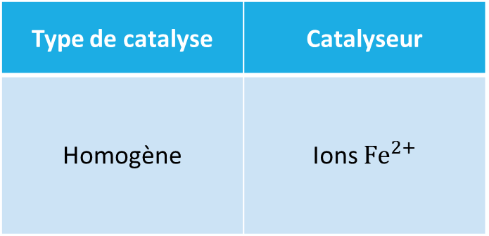
Catalyse homogène
Type de catalyse | Catalyseur
Homogène | Ions $Fe^{2+}$
$$2 H_{2}O_{2}\left(aq\right)\underset{→}{ }O_{2}\left(g\right)+2 H_{2}O(l)$$

Slide 4
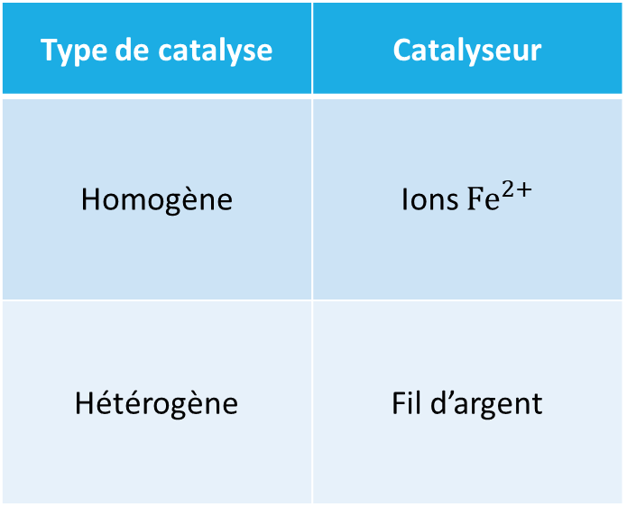
Catalyse hétérogène
Type de catalyse | Catalyseur
Homogène | Ions $Fe^{2+}$
Hétérogène | Fil d’argent
$$2 H_{2}O_{2}\left(aq\right)\underset{→}{ }O_{2}\left(g\right)+2 H_{2}O(l)$$

Slide 5
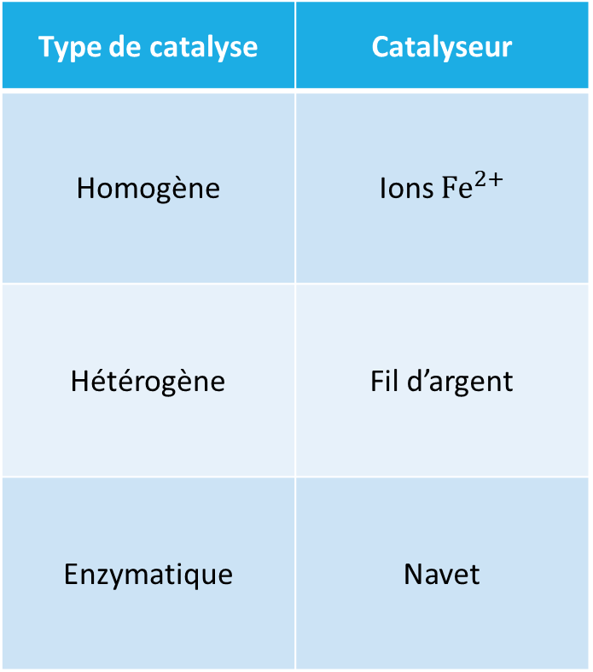
Catalyse enzymatique
Type de catalyse | Catalyseur
Homogène | Ions $Fe^{2+}$
Hétérogène | Fil d’argent
Enzymatique | Navet
$$2 H_{2}O_{2}\left(aq\right)\underset{→}{ }O_{2}\left(g\right)+2 H_{2}O(l)$$

Slide 6
Différents types de catalyse
Catalyse | Homogène | Hétérogène | Enzymatique
Avantage | Toutes les molécules du catalyseur sont disponibles | Facilement recyclable | Coûts plus bas, peu de rejets
Inconvénient | Difficilement recyclable | Seule la surface du catalyseur est disponible | Efficacité fortement dépendante du milieu

